Slide 1

CHỦ ĐỀ E: ỨNG DỤNG TIN HỌC
THỰC HÀNH SOẠN THẢO VĂN BẢN
BÀI 3: THỰC HÀNH
CHÈN ẢNH VÀO VĂN BẢN

Slide 2

Học xong bài này, em sẽ:
Thực hiện thành thạo thao tác chèn ảnh vào văn bản.

Slide 3

CHỦ ĐỀ E: ỨNG DỤNG TIN HỌC
THỰC HÀNH SOẠN THẢO VĂN BẢN
BÀI 3: THỰC HÀNH
CHÈN ẢNH VÀO VĂN BẢN
Hai bạn Lâm và Hà đã tạo tệp văn bản có ảnh minh họa như ở Hình 1 và Hình 2.
Em thích cách trình bày của bạn nào hơn? Vì sao?

Slide 4



Slide 5
CHỦ ĐỀ E: ỨNG DỤNG TIN HỌC
THỰC HÀNH SOẠN THẢO VĂN BẢN
BÀI 3: THỰC HÀNH
CHÈN ẢNH VÀO VĂN BẢN
NỘI DUNG BÀI HỌC:
1. Thực hành chèn ảnh có trong máy tính vào văn bản.
2. Thực hành chèn ảnh được tìm từ Internet vào văn bản.

Slide 6
CHỦ ĐỀ E: ỨNG DỤNG TIN HỌC
THỰC HÀNH SOẠN THẢO VĂN BẢN
BÀI 3: THỰC HÀNH
CHÈN ẢNH VÀO VĂN BẢN
NỘI DUNG BÀI HỌC:
1. Thực hành chèn ảnh có trong máy tính vào văn bản.

Slide 7
BÀI 3: THỰC HÀNH
CHÈN ẢNH VÀO VĂN BẢN
1. Thực hành chèn ảnh có trong máy tính vào văn bản.
Yêu cầu:
Cho tệp văn bản Vịnh Hạ Long trong thư mục Tập soạn thảo văn bản. Tệp có nội dung như Hình 1 nhưng chưa có ảnh. Em hãy chọn một ảnh phù hợp có trong máy tính để chèn vào văn bản, tạo khung viền cho ảnh và lưu kết quả.

Slide 9
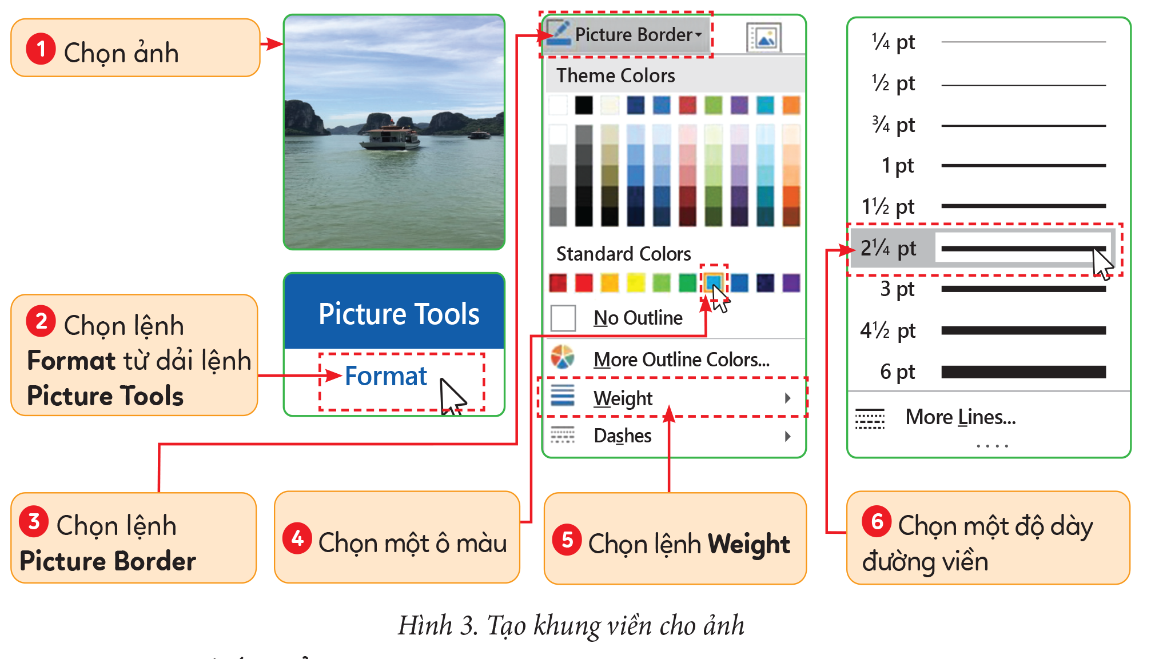

Slide 11
CHỦ ĐỀ E: ỨNG DỤNG TIN HỌC
THỰC HÀNH SOẠN THẢO VĂN BẢN
BÀI 3: THỰC HÀNH
CHÈN ẢNH VÀO VĂN BẢN
NỘI DUNG BÀI HỌC:
2. Thực hành chèn ảnh được tìm từ Internet vào văn bản.

Slide 12
BÀI 3: THỰC HÀNH
CHÈN ẢNH VÀO VĂN BẢN
2. Thực hành chèn ảnh được tìm từ Internet vào văn bản.
Yêu cầu:
Em hãy tạo một tệp văn bản với nội dung như ở Hình 4, trong đó chèn ảnh vào văn bản được tìm từ Internet.

Slide 13
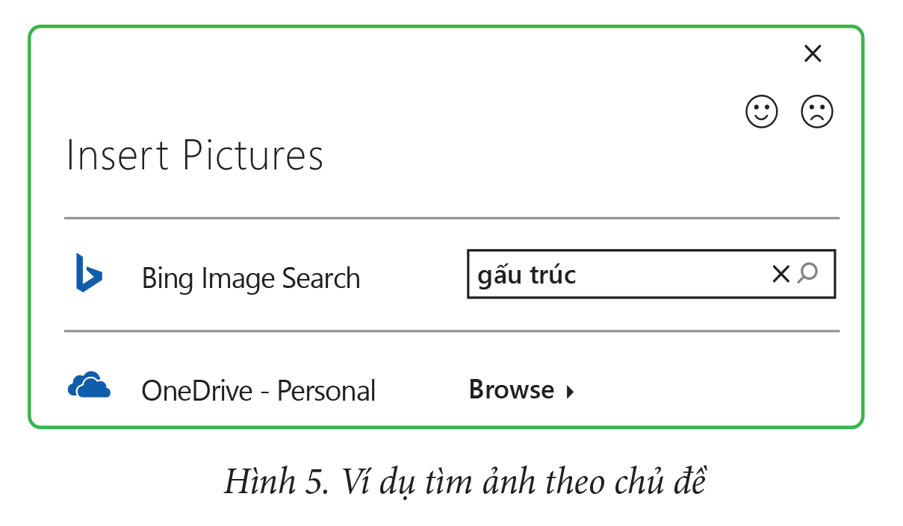
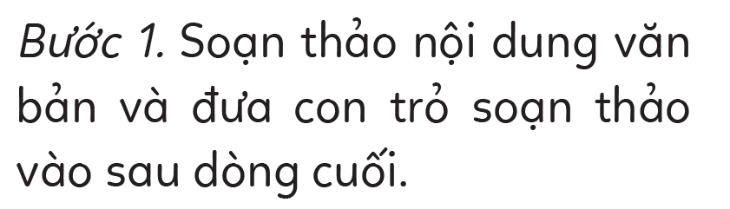
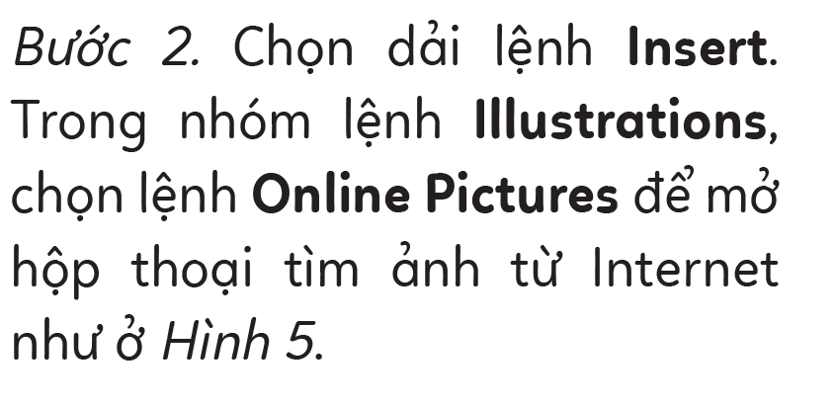

Slide 14
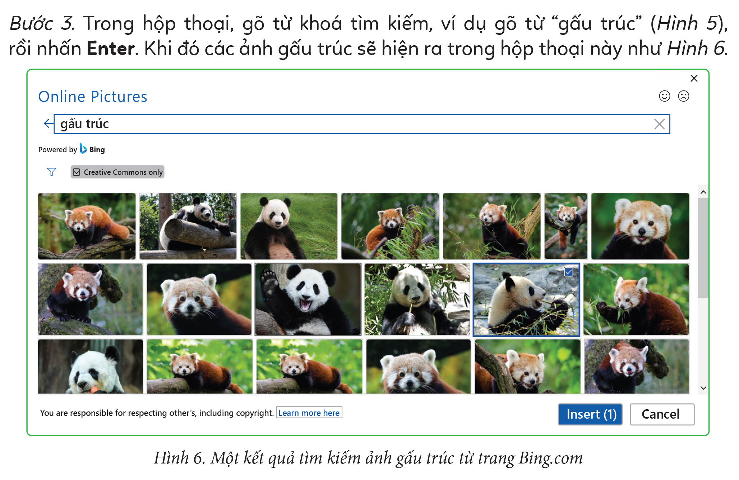

Slide 15
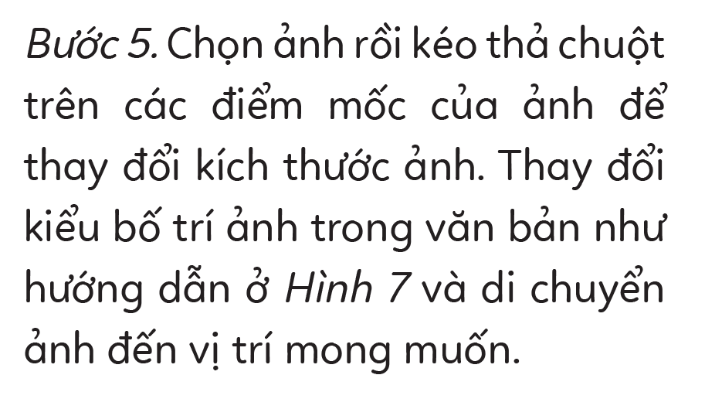
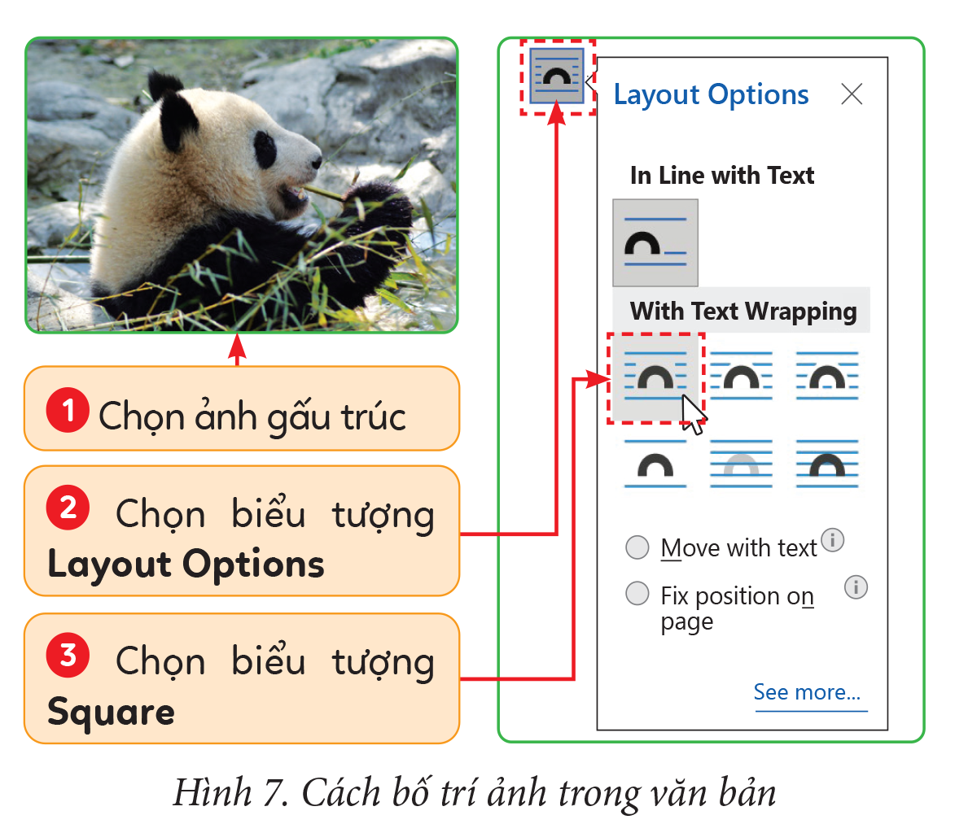


Slide 16

VẬN DỤNG

Slide 17

BÀI 3: THỰC HÀNH
CHÈN ẢNH VÀO VĂN BẢN
Lớp em làm một tờ báo tường về chủ đề “Ngày Nhà giáo Việt Nam”. Em hãy tạo một tệp văn bản có nội dung ngắn gọn để đưa vào trang báo tường của lớp. Trong văn bản tạo được, em hãy chèn hình ảnh minh họa và điều chỉnh kích thước, vị trí của ảnh cho phù hợp. Em hãy tìm trên Internet các bức tranh do các bạn học sinh tiểu học vẽ về chủ đề này.

Slide 18


Câu 1: Lệnh dùng để chèn hình ảnh vào văn bản là:
A. Home
B. Insert
C. Design
D. Layout
Notes:
GV bấm vào hình mũi tên để trở lại slide chọn câu hỏi.

Slide 19
Câu 2: Lệnh dùng để di chuyển hình ảnh là:
A. Cut
B. Copy
C. Paste
D. Delete
Notes:
GV bấm vào hình mũi tên để trở lại slide chọn câu hỏi.

Slide 20
Câu 3: Lệnh dùng để dán hình ảnh sau khi copy là:
A. Cut
B. Copy
C. Paste
D. Delete
Notes:
GV bấm vào hình mũi tên để trở lại slide chọn câu hỏi.

Slide 21
Câu 4: Lệnh dùng để xóa hình ảnh là:
A. Cut
B. Copy
C. Paste
D. Delete
Notes:
GV bấm vào hình mũi tên để trở lại slide chọn câu hỏi.

Slide 22
Câu 5: Lệnh dùng để sao chép hình ảnh là:
A. Cut
B. Copy
C. Paste
D. Delete
Notes:
GV bấm vào hình mũi tên để trở lại slide chọn câu hỏi.

Slide 23






HƯỚNG DẪN VỀ NHÀ
Chuẩn bị bài sau: ĐỊNH DẠNG KÍ TỰ

Slide 24
CHÀO TẠM BIỆT CÁC EM !

